Slide 1
Расскажите детям о войне Часть 2

Slide 2
Дети войны Дети воевали как взрослые на фронтах, в партизанских отрядах, в тылу. Имели награды, носили военную одежду.

Slide 3
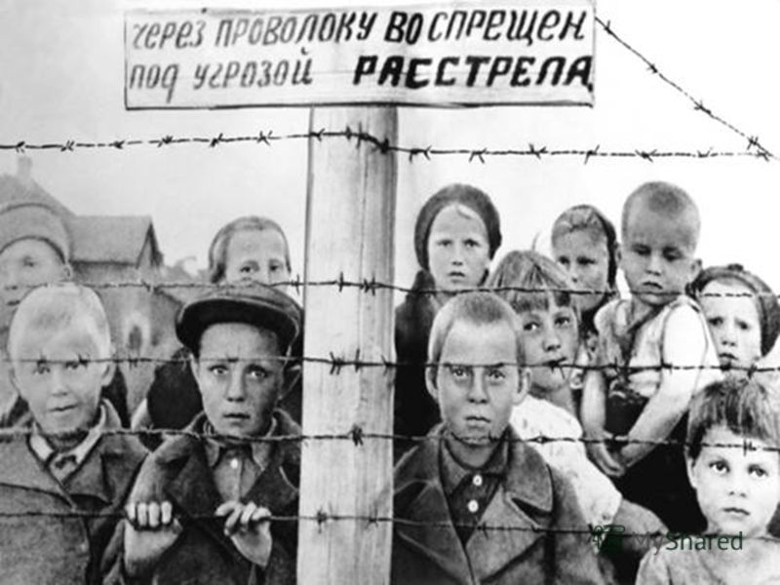
Дети лагерей. На этой фотографии вы видите детей, которых фашисты захватывали насильно и заставляли делать тяжелую работу в лагерях, за колючей проволокой, которая огораживала этот лагерь, чтобы никто не убежал.

Slide 8
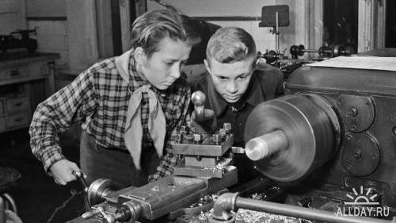
Дети наровне со взрослыми работали на заводах делали снаряды для фронта, вытачивали детали на станках, шили одежду.
Notes:
Дети наравне со взрослыми работали на заводах делали снаряды для фронта, вытачивали детали на станках, шили одежду.

Slide 9
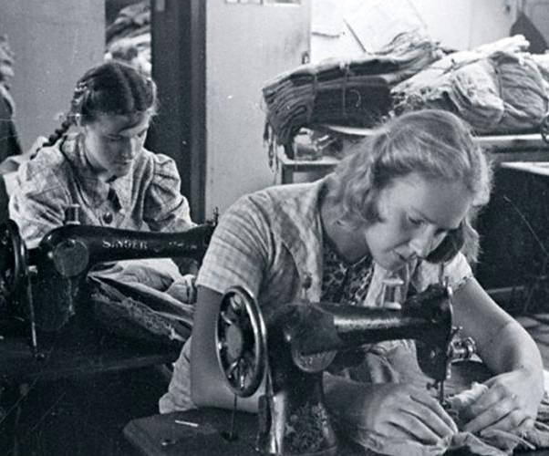

Slide 10
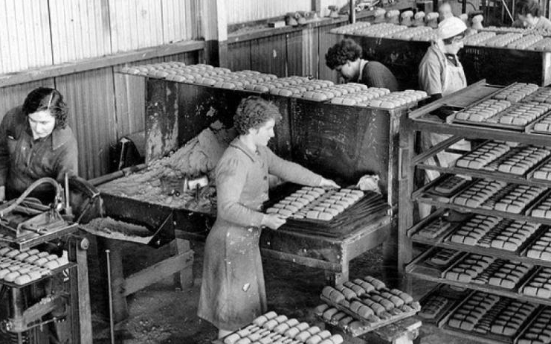

Slide 11
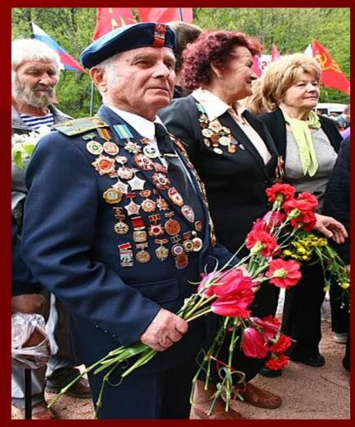
Праздник Победы — 9 мая — стал поистине всенародным торжеством!

